Slide 1
脂蛋白研究进展
报告人 许荣仁

Slide 2
主要议程
不同划分
不同Gensini评分
下一步计划

Slide 3
不同划分
01

Slide 4
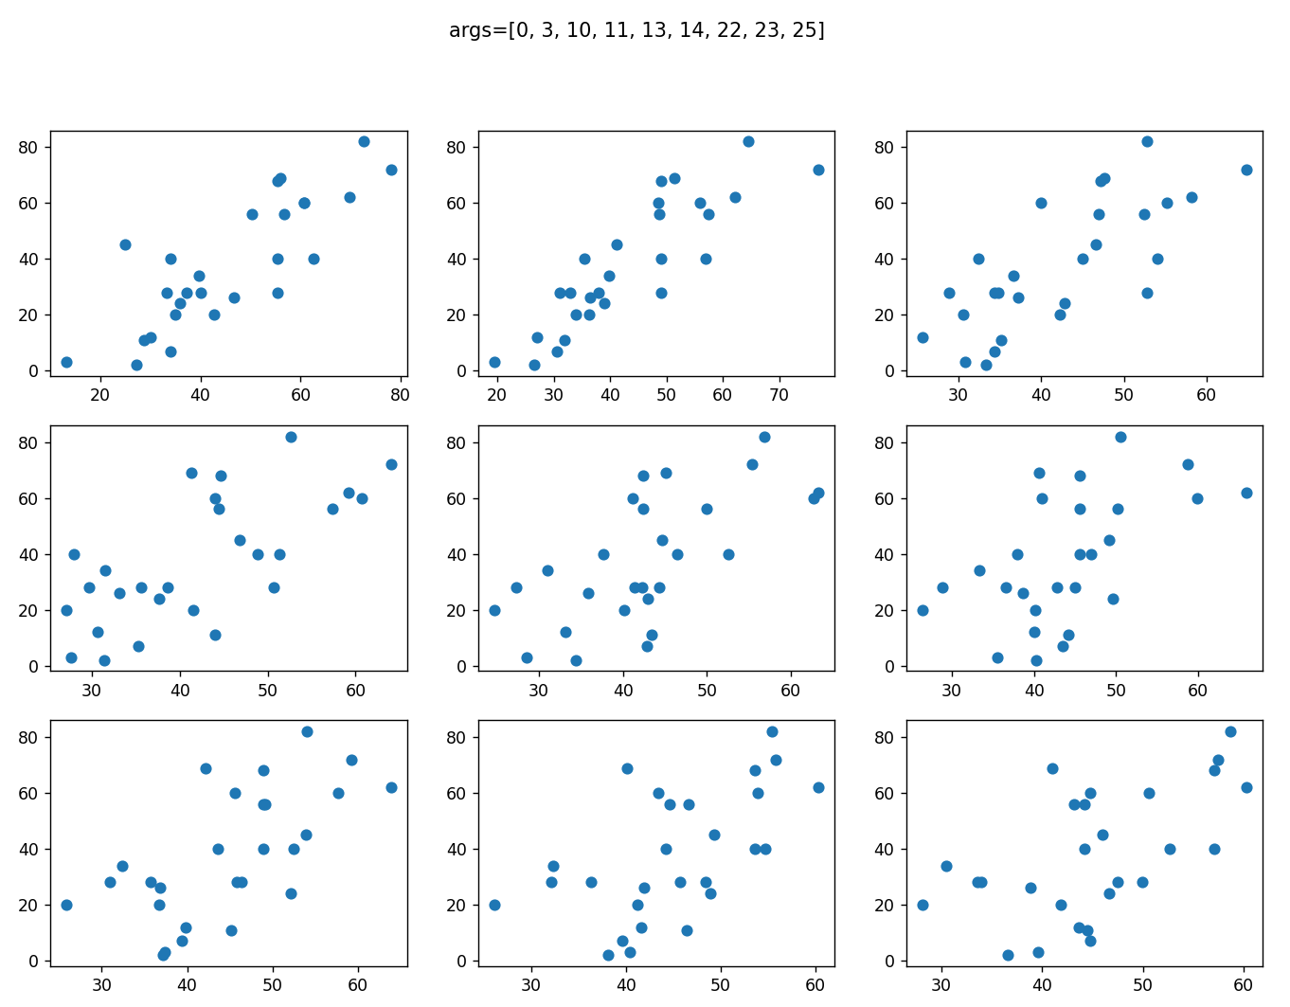
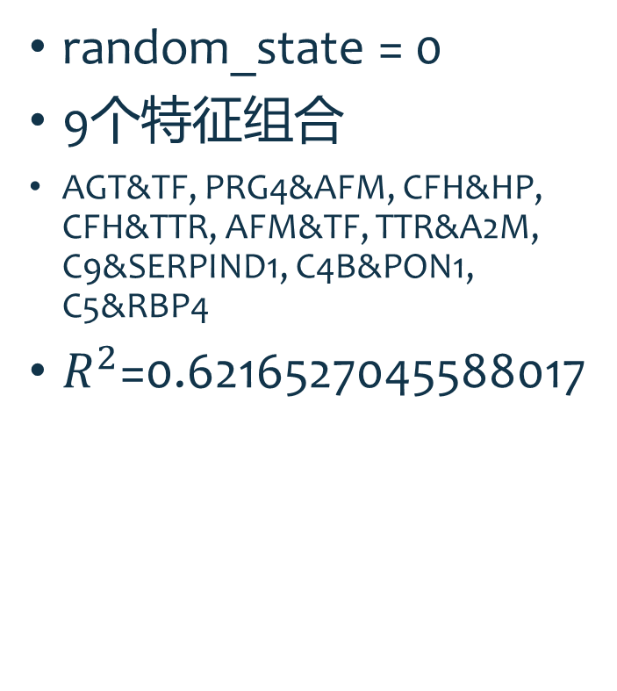
26相关系数
random_state = 0
9个特征组合
AGT&TF, PRG4&AFM, CFH&HP, CFH&TTR, AFM&TF, TTR&A2M, C9&SERPIND1, C4B&PON1, C5&RBP4
$R^{2}$=0.6216527045588017

Slide 5
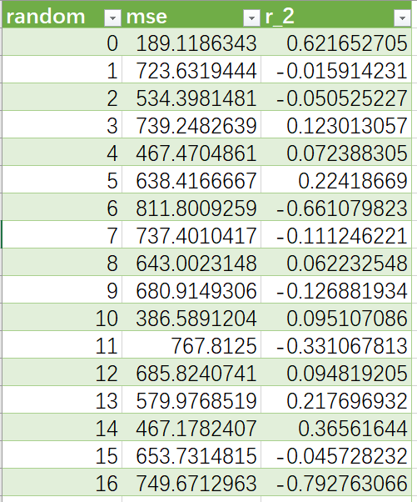
26相关系数
random_state = 0~20480
AGT&TF, PRG4&AFM, CFH&HP, CFH&TTR, AFM&TF, TTR&A2M, C9&SERPIND1, C4B&PON1, C5&RBP4

Slide 6
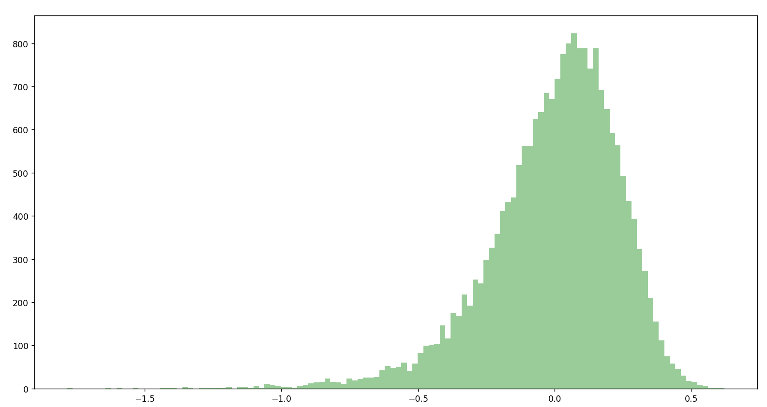
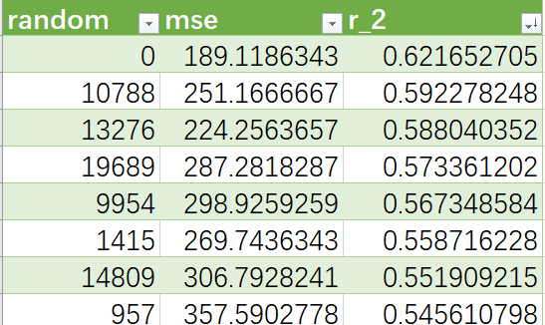
26相关系数
random_state = 0~20480
AGT&TF, PRG4&AFM, CFH&HP, CFH&TTR, AFM&TF, TTR&A2M, C9&SERPIND1, C4B&PON1, C5&RBP4
35个大于0.5
改变划分后效果几乎都不好

Slide 7
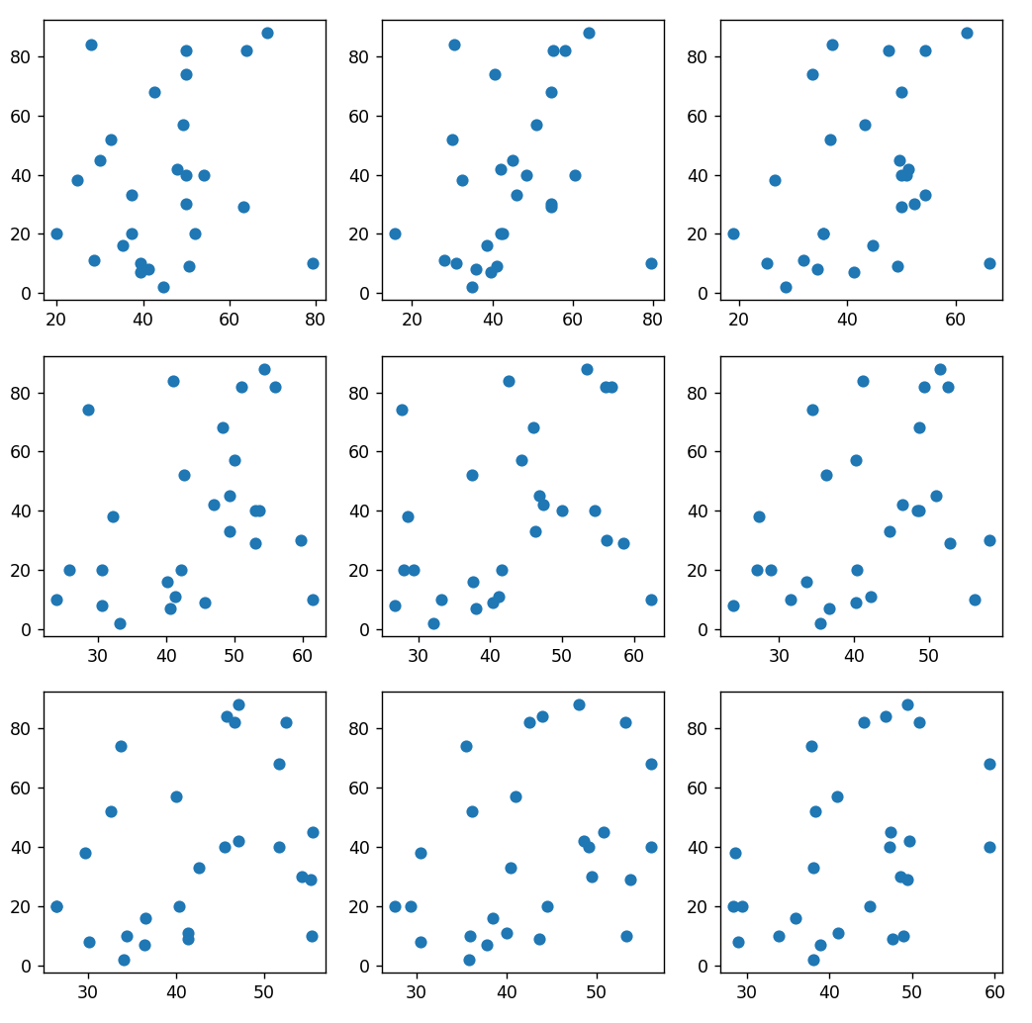

26相关系数
random_state = 1
AGT&TF, PRG4&AFM, CFH&HP, CFH&TTR, AFM&TF, TTR&A2M, C9&SERPIND1, C4B&PON1, C5&RBP4
$R^{2}$=-0.015914231
22
3
22
random=0
random=1

Slide 8
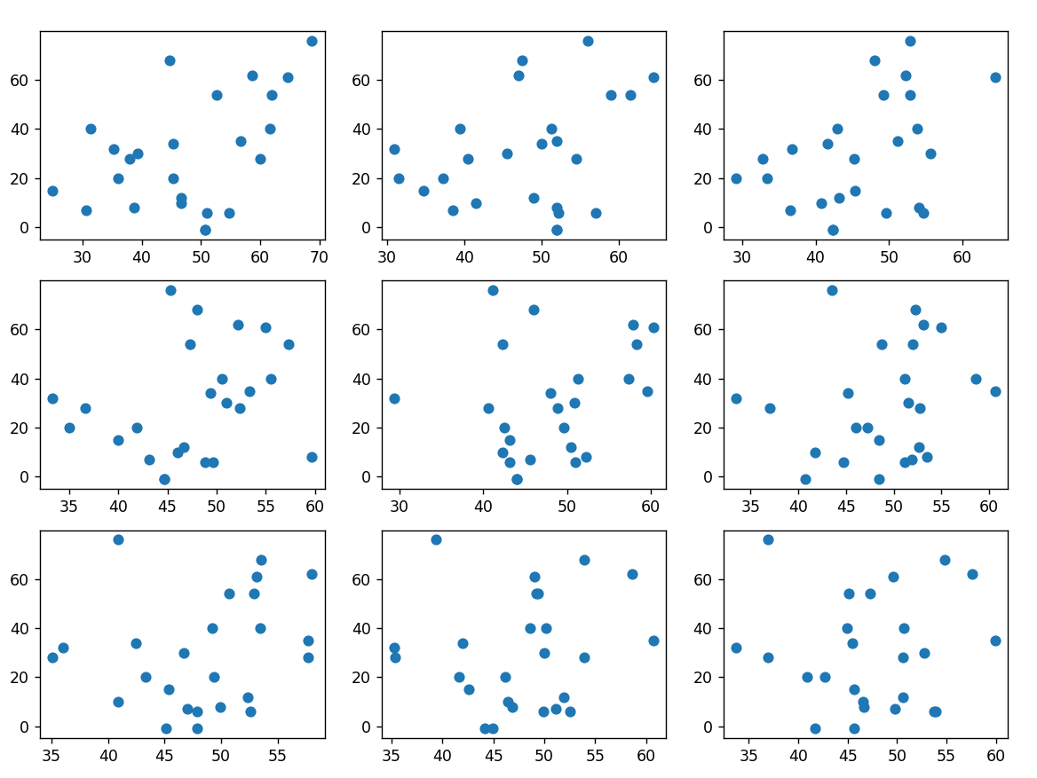

26相关系数
random_state = 1
6特征组合效果最好
APOB&IGLL5, TTR&AGT, TTR&A2M, HP&A2M, C9&SERPIND1, C5&RBP4
$R^{2}$=0.5314579866888518

Slide 9
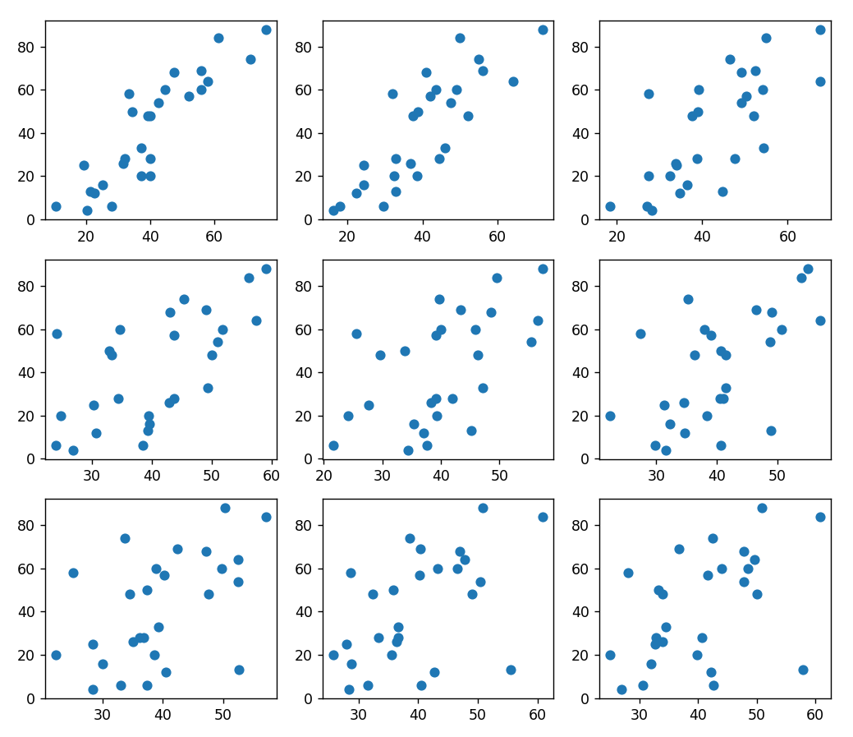
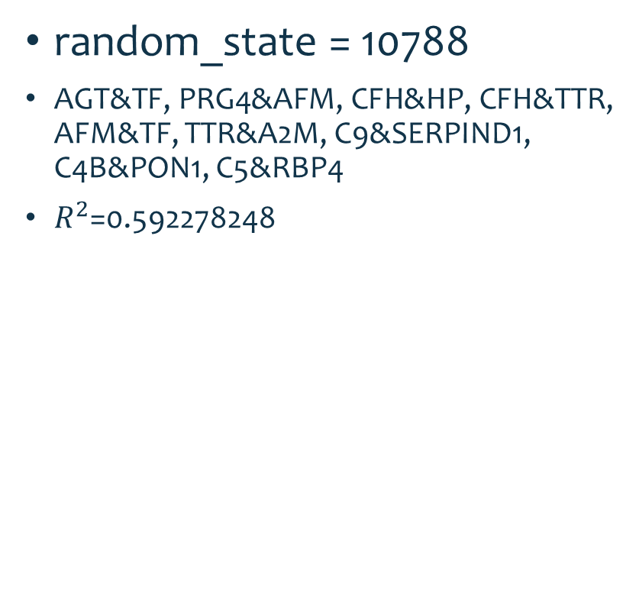
26相关系数
r2=0.7185725
random_state = 10788
AGT&TF, PRG4&AFM, CFH&HP, CFH&TTR, AFM&TF, TTR&A2M, C9&SERPIND1, C4B&PON1, C5&RBP4
$R^{2}$=0.592278248
17
8
17
random=0
random=10788

Slide 10
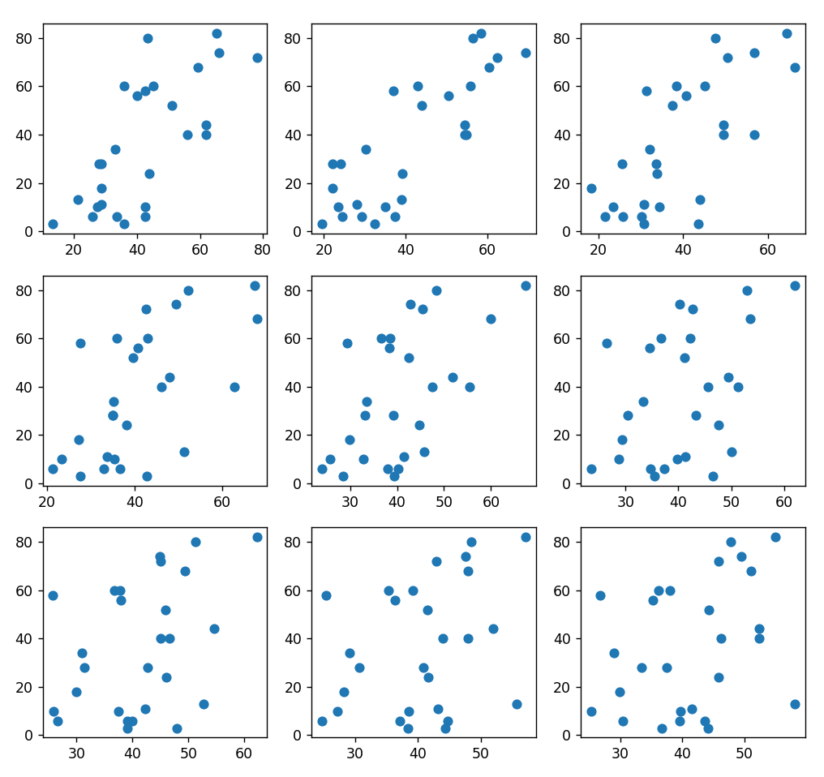
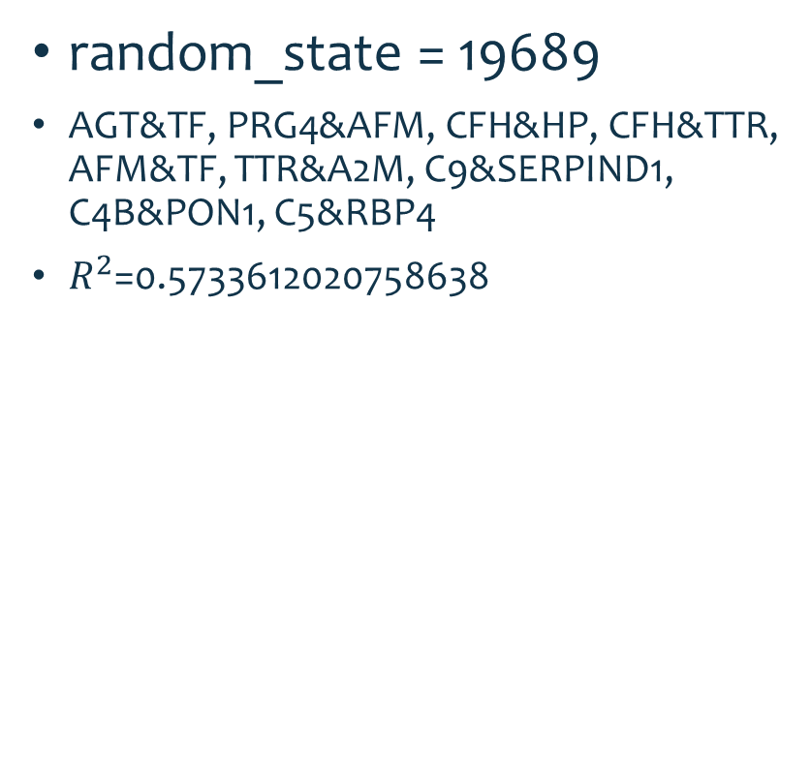
26相关系数
random_state = 19689
AGT&TF, PRG4&AFM, CFH&HP, CFH&TTR, AFM&TF, TTR&A2M, C9&SERPIND1, C4B&PON1, C5&RBP4
$R^{2}$=0.5733612020758638
23
2
23
random=0
random=10788

Slide 11
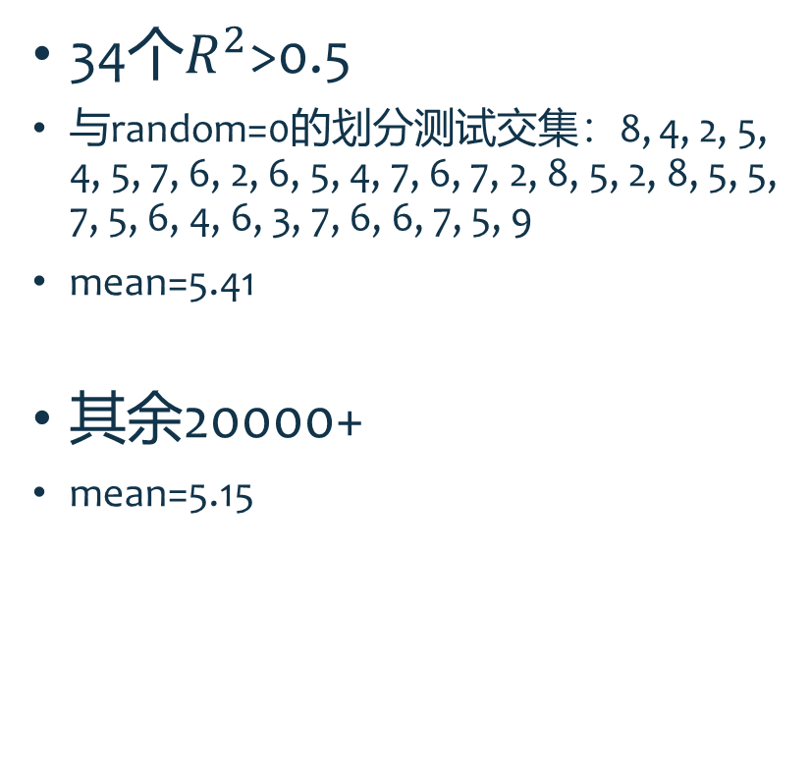
26相关系数
34个$R^{2}$>0.5
与random=0的划分测试交集：8, 4, 2, 5, 4, 5, 7, 6, 2, 6, 5, 4, 7, 6, 7, 2, 8, 5, 2, 8, 5, 5, 7, 5, 6, 4, 6, 3, 7, 6, 6, 7, 5, 9
mean=5.41
其余20000+
mean=5.15

Slide 12
不同Gensini评分
02

Slide 13
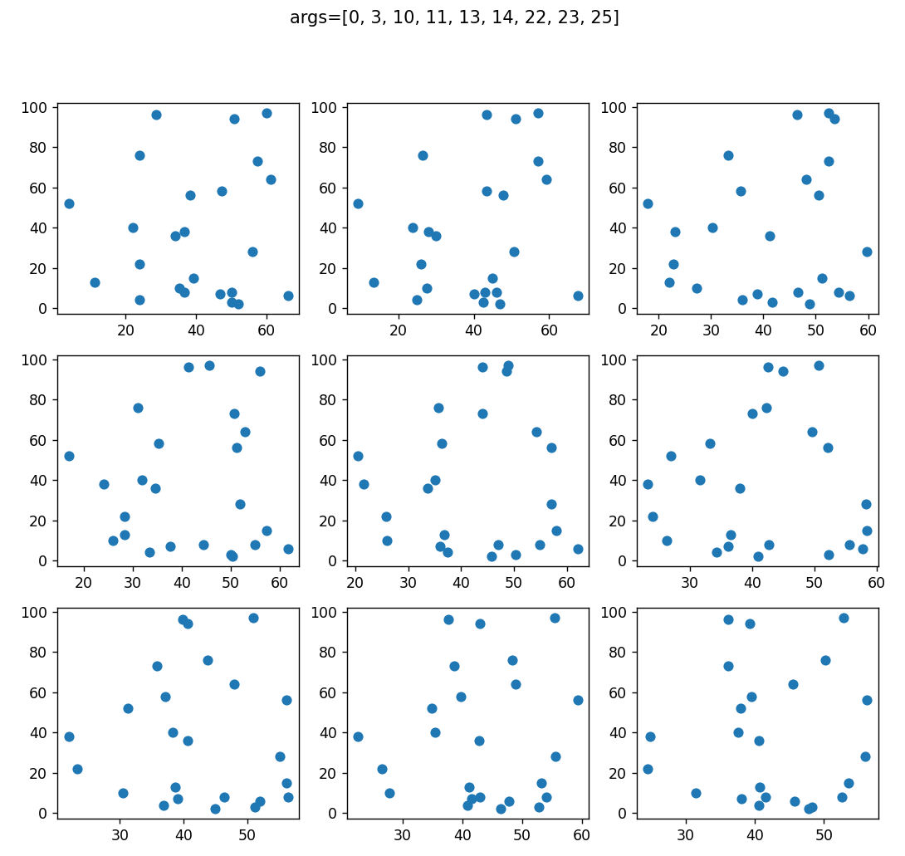

不同的Gensini评分
Gensini评分1
AGT&TF, PRG4&AFM, CFH&HP, CFH&TTR, AFM&TF, TTR&A2M, C9&SERPIND1, C4B&PON1, C5&RBP4
$R^{2}$=-0.1957258193278768

Slide 14
下一步计划
03

Slide 15
下一步计划
改用Gensini评分1
交叉验证
选择更多特征
四个等级

Slide 16
谢谢！

